Slide 1
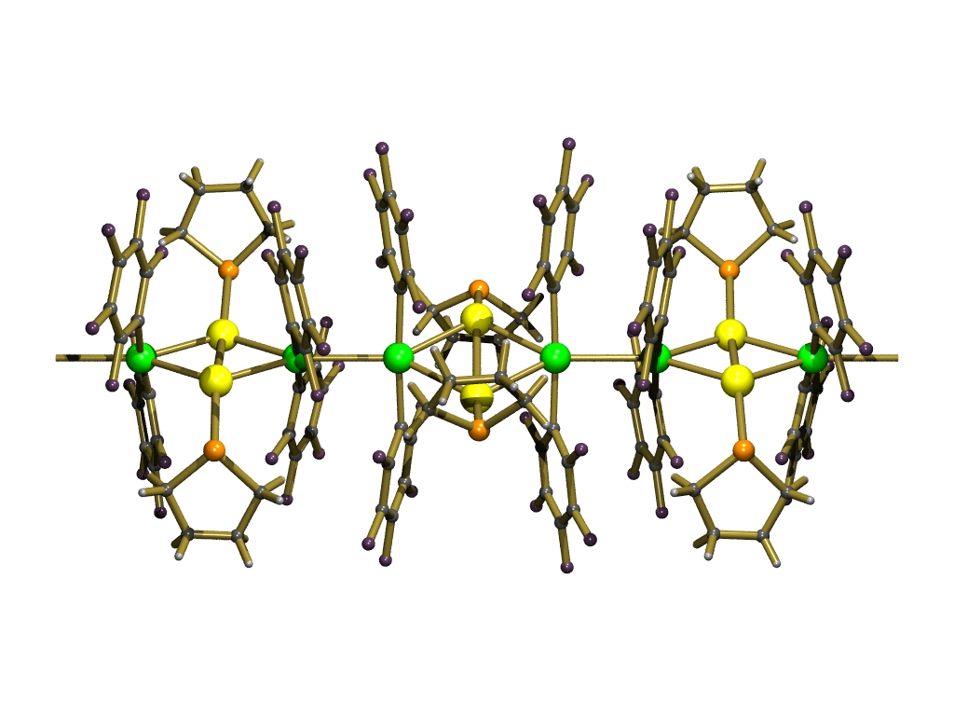
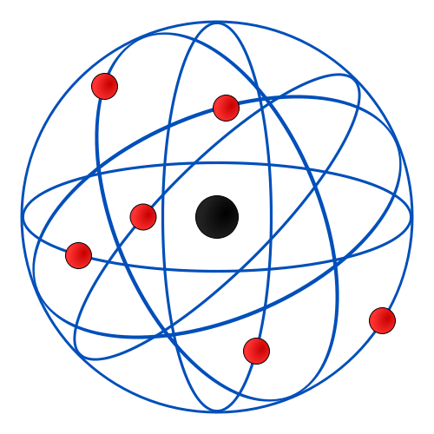
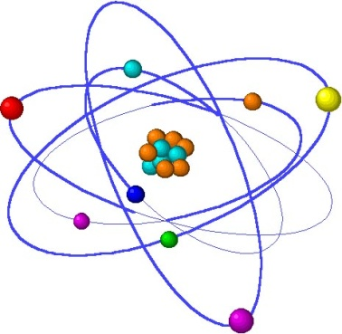
Química Inorgánica

Slide 2
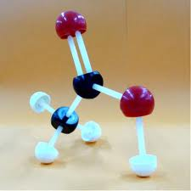
Química inorgánica
La química inorgánica es la rama de la química que estudia las propiedades, estructura y reactividad de los compuestos inorgánicos.

Slide 3

Este campo de la química abarca todos los compuestos químicos descontando los que tienen enlaces carbono-hidrógeno, que son objeto de estudio por parte de la química orgánica. Ambas disciplinas comparten numerosos puntos en común, y están surgiendo campos interdisciplinares de gran importancia, entre los que podemos citar la química organometálica.

Slide 4
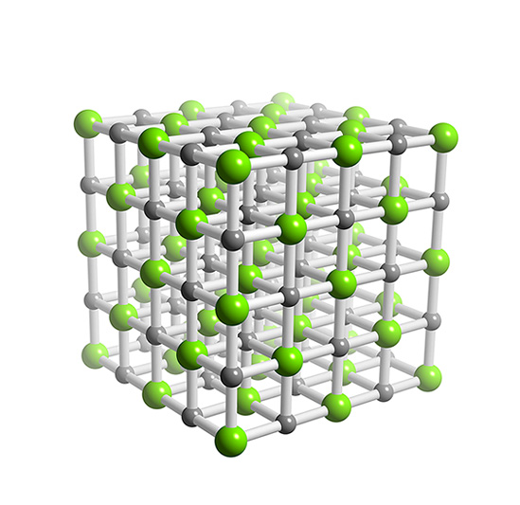
La parte más importante de los compuestos inorgánicos se forman por combinación de cationes y aniones unidos por enlaces iónicos. Así, el NaCl se forma por unión de cationes sodio con aniones cloruro. La facilidad con la que se forma un compuesto iónico depende del potencial de ionización (para el catión) y de la afinidad electrónica (para el anión) de los elementos que generan los iones respectivos.

Slide 5


Los compuestos inorgánicos mas importantes son los óxidos, carbonatos, sulfatos, ect. La mayor parte de los compuestos inorgánicos se caracterizan por puntos de fusión elevados, baja conductividad en estado sólido y una importante solubilidad en medio acuoso.
A nivel industrial, la química inorgánica, tiene una gran importancia. Se acostumbra a medir el desarrollo de una nación por su productividad en ácido sulfúrico. Entre los productos químicos más fabricados a nivel mundial cabe citar el sulfato amónico, amoniaco, nitrato amónico, sulfato amónico, ácido hipocloroso, peróxido de hidrógeno, ácido nítrico, nitrógeno, oxígeno, carbonato de sodio…….
Formulación química inorgánica Cationes
Clic encima del Video para Reproducir

Slide 6
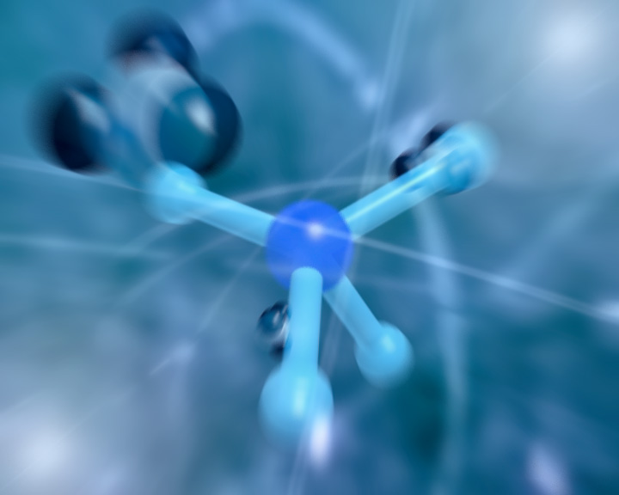

QUIMICA Inorgánica - Ácidos únicos formulacíon
Clic encima del Video para Reproducir

Slide 7


Nomenclatura
Clic encima del Video para Reproducir

Slide 8
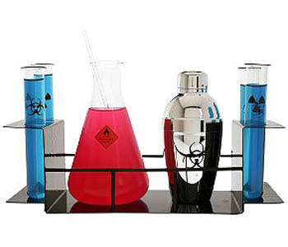
Nomenclaturas
Para nombrar los compuestos químicos inorgánicos se siguen las normas de la IUPAC (unión internacional de química pura y aplicada). Se aceptan tres tipos de nomenclaturas para los compuestos inorgánicos, la sistemática, la nomenclatura de stock y la nomenclatura tradicional.

Slide 9

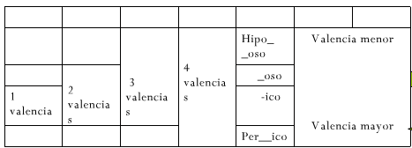
*NOMENCLATURA SISTEMÁTICA.
Para nombrar compuestos químicos según esta nomenclatura se utilizan los prefijos: MONO_, DI_, TRI_, TETRA_, PENTA_, HEXA_, HEPTA_ ...
Cl2O3 Trióxido de dicloro
I2O Monóxido de diodo
*NOMENCLATURA DE STOCK.
En este tipo de nomenclatura, cuando el elemento que forma el compuesto tiene más de una valencia, ésta se indica al final, en números romanos y entre paréntesis:
Fe(OH)2 Hidróxido de hierro (II)
Fe(OH)3 Hidróxido de hierro (III)
*NOMENCLATURA TRADICIONAL.
En esta nomenclatura para poder distinguir con qué valencia funcionan los elementos en ese compuesto se utilizan una serie de prefijos y sufijos:

Slide 10
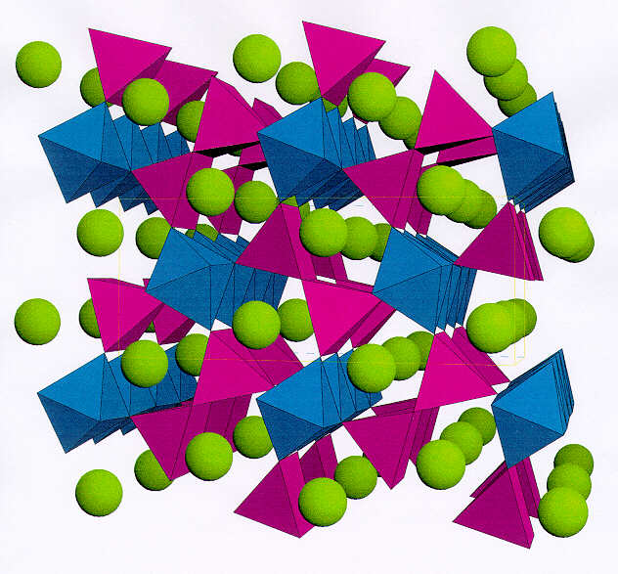
Óxidos
Son compuestos binarios formados por la combinación de un elemento y oxígeno. Hay dos clases de óxidos que son los óxidos básicos y los óxidos ácidos (anhídridos).

Slide 11
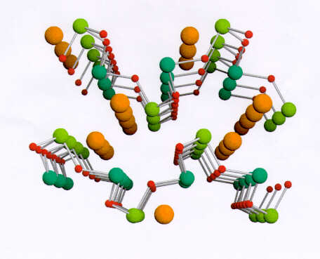
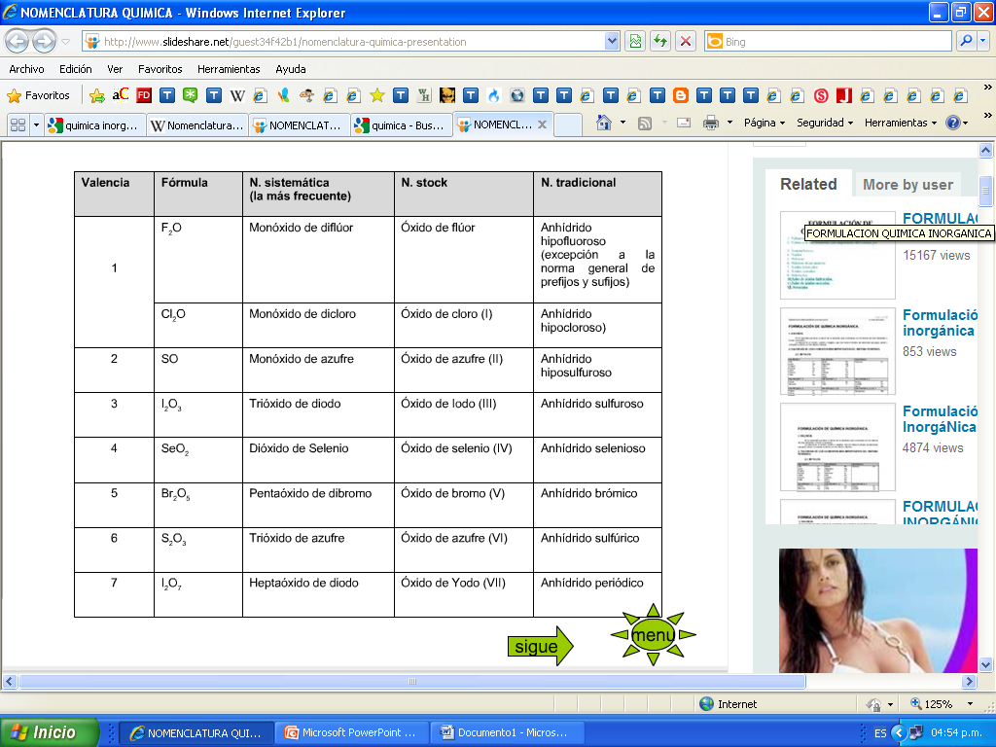
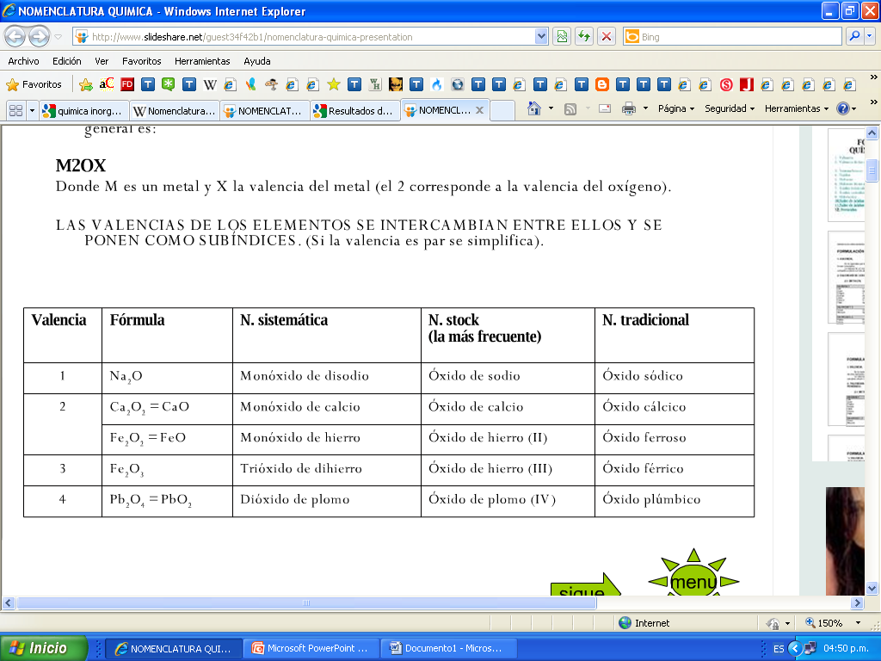
ÓXIDOS BÁSICOS
ÓXIDOS ÁCIDOS O ANHÍDRIDOS
Son compuestos binarios formados por la combinación de un metal y el oxígeno. Su fórmula general es:
M2OX
Donde M es un metal y X la valencia del metal (el 2 corresponde a la valencia del oxígeno).
LAS VALENCIAS DE LOS ELEMENTOS SE INTERCAMBIAN ENTRE ELLOS Y SE PONEN COMO SUBÍNDICES. (Si la valencia es par se simplifica).
Son compuestos binarios formados por un no metal y oxígeno. Su fórmula general es: N2OX
Donde N es un no metal y la X la valencia del no metal (el 2 corresponde a la valencia del oxígeno).
LAS VALENCIAS DE LOS ELEMENTOS SE INTERCAMBIAN ENTRE ELLOS Y SE PONEN COMO SUBÍNDICES. (Si la valencia es par se simplifica).

Slide 12
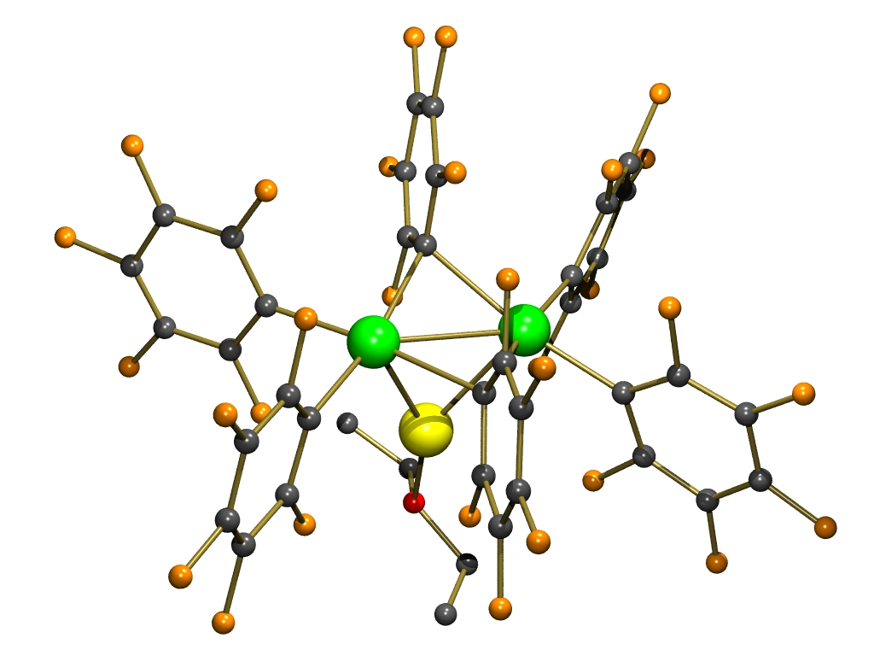
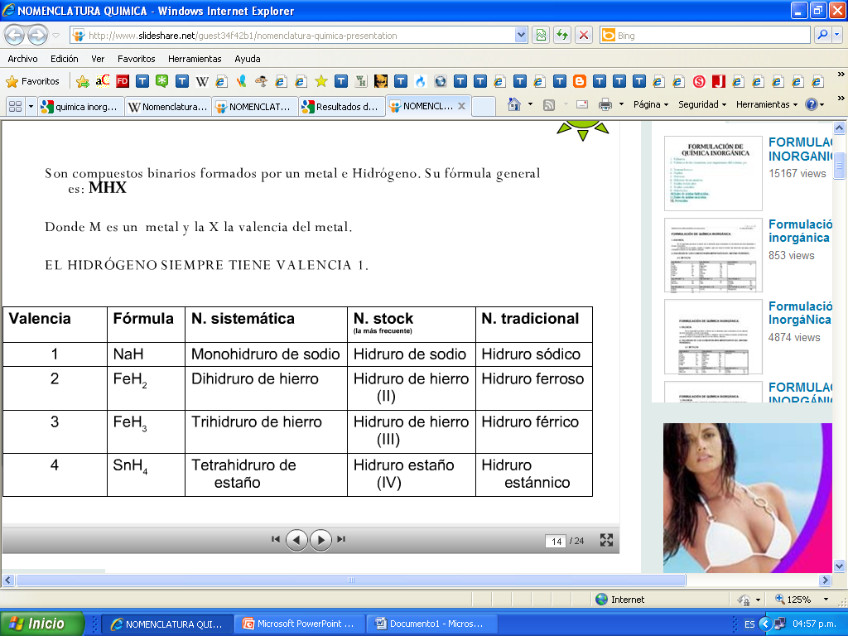
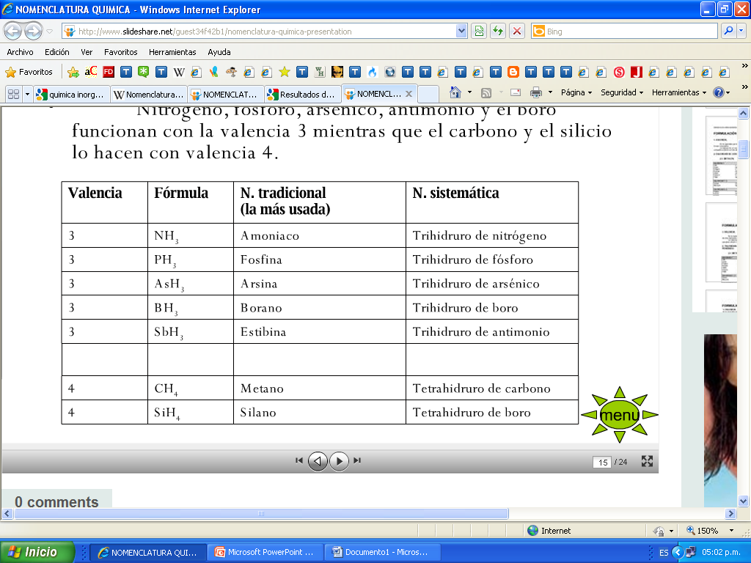
HIDRUROS
HIDRUROS NO METALES
Son compuestos binarios formados por un metal e Hidrógeno. Su fórmula general es: MHX
Donde M es un metal y la X la valencia del metal.
EL HIDRÓGENO SIEMPRE TIENE VALENCIA 1.
Hay no metales como el nitrógeno, fósforo, arsénico antimonio, carbono, silicio y boro que forman compuestos con el hidrógeno y que reciben nombres especiales.
Nitrógeno, fósforo, arsénico, antimonio y el boro funcionan con la valencia 3 mientras que el carbono y el silicio lo hacen con valencia 4.

Slide 13
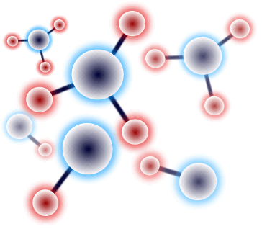
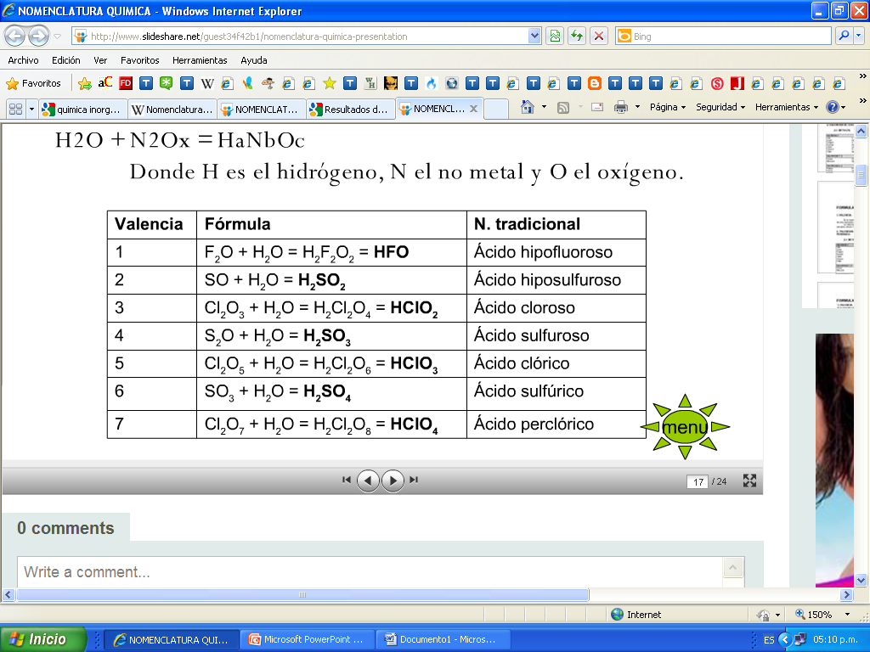
ÁCIDOS HIDRÁCIDOS
ÁCIDOS OXÁCIDOS
Son compuestos binarios formados por un no metal e hidrógeno. Los no metales que forman estos ácidos son los siguientes:
Flúor, cloro, bromo, yodo (todos ellos funcionan con la valencia 1)
Azufre, selenio, teluro (funcionan con la valencia 2).
Su fórmula general es:
HxN
Donde N es el no metal y la X la valencia del no metal. (El hidrógeno funciona con valencia 1).
Son compuestos ternarios formados por un no metal, oxígeno e hidrógeno. Se obtienen a partir del óxido ácido o anhídrido correspondiente sumándole una molécula de agua (H2O).
Su fórmula general es:
H2O + N2Ox = HaNbOc
Donde H es el hidrógeno, N el no metal y O el oxígeno.

Slide 14
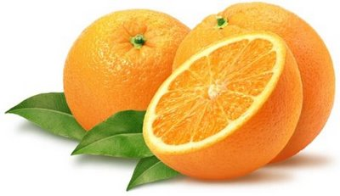
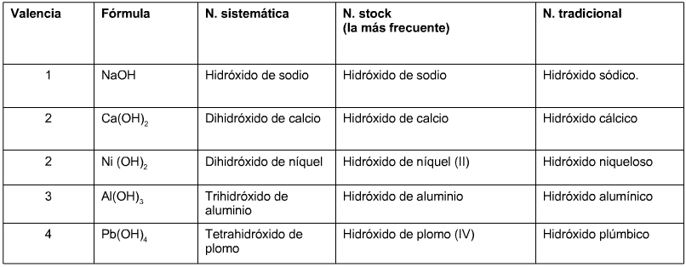
HIDRÓXIDOS
Son compuestos formados por un metal y el grupo hidroxilo (OH). Su fórmula general es: M(OH)X Donde M es un metal y la X la valencia del metal EL GRUPO -OH SIEMPRE TIENE VALENCIA 1.

Slide 15
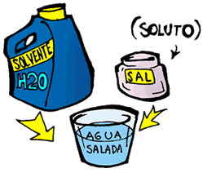
SALES
SALES DE ÁCIDOS HIDRÁCIDOS
SALES DE ÁCIDOS OXÁCIDOS
Se obtienen sustituyendo los hidrógenos del ácido hidrácido correspondiente por un metal.
Se nombran con el nombre del no metal terminado en –uro seguido del nombre del metal. Si el metal tiene más de una valencia se indica al final, en números romanos y entre paréntesis.
El número de hidrógenos que se le quitan al ácido se le pone como subíndice al metal.
Son compuestos ternarios formados por un metal, un no metal y el oxígeno.
Se obtienen a partir de los ácidos oxácidos sustituyendo los hidrógenos de éstos por un metal.
Vamos a estudiar dos tipos de sales de ácidos oxácidos, las sales neutras y las sales ácidas.

Slide 16
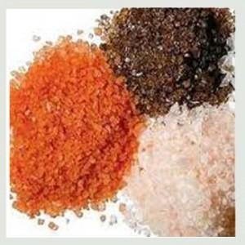
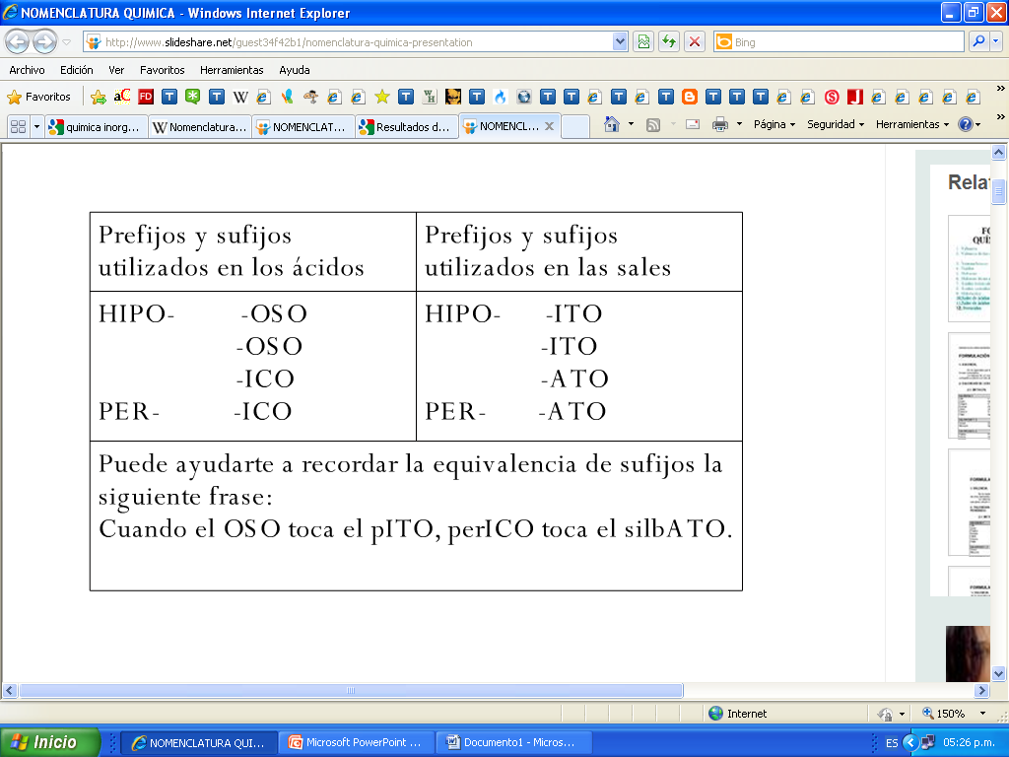
SALES NEUTRAS
SALES ACIDAS
Se obtienen sustituyendo todos los hidrógenos de un ácido oxácido por un metal.
La valencia del metal se le pone como subíndice al resto del ácido sin los hidrógenos. El número de hidrógenos que se le quiten al ácido se le ponen como subíndice al metal.
Se nombran sustituyendo los sufijos que utilizábamos en el ácido (-oso e –ico) por los sufijos -ito y -ato respectivamente.
Son compuestos que se obtienen sustituyendo PARTE DE LOS HIDRÓGENOS de un ácido oxácido por un metal.
El número de hidrógenos que se le quitan al ácido se le pone como subíndice al metal y la valencia del metal se le pone como subíndice al resto del ácido.
Se nombran con la palabra hidrógeno precedida de los prefijos di- (H2), tri- (H3) seguido del nombre de la sal correspondiente.
Forman sales ácidos los no metales siguientes: S, Se, Te, y los ácido spiro y orto del P, As y Sb

Slide 17
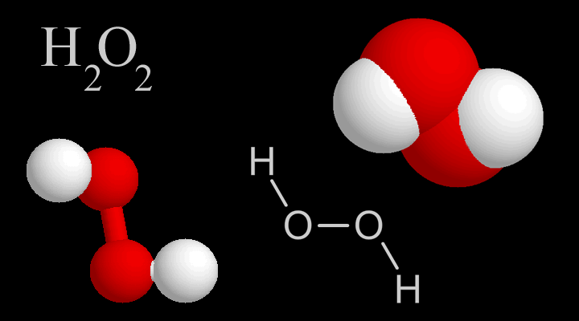
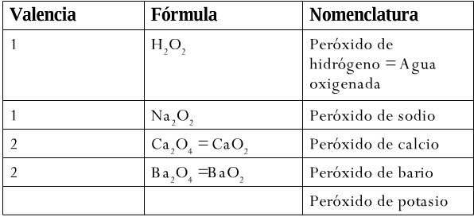
PERÓXIDOS
Se caracterizan por llevar el grupo PEROXO ( - O – O -) también representado O22-.
Los podemos considerar como óxidos con más oxígeno del que corresponde por la valencia de este elemento.

Slide 18
integrantes
Cristian Sánchez Rojas
Valentina Ochoa Guisado
Laura Blandón Echavarría
10ºA

